Slide 1

2018 1학기 모바일앱프로그래밍
도넛도넛
권소영 방은지 임소희

Slide 2
도넛도넛
순서
프로젝트 주제 및 기능
기술에 대한 설명
구현 후기

Slide 3
도넛도넛
프로젝트 주제 및 기능
기술에 대한 설명
구현 후기

Slide 4
프로젝트 주제 및 기능
데이트 통장 사용자가 느끼는 불편함 중 통장 관리의 어려움을 해결하기 위해
만들었습니다.
기존의 가계부 앱에 공유 기능과 통계 등의 기능을 더해 효율적으로 통장 관리가
가능하도록 하였습니다.
주 기능으로는 수입/지출 내역 정리와 월별 통계가 있습니다.

Slide 5
프로젝트 주제 및 기능
일반 가계부 등의 돈 관리 App의 경우 특정 상대와 통장을 공유하여 관리하는 경우는 찾아보기 힘들고, 은행 App 정책 상 화면을 캡쳐 하는 것도 힘들기 때문에 특정 사용자들간의 계정 공유를 통해 통장 관리를 함께 할 수 있는 가계부 App을 구현하게 되었다. 사용자가 직접 수동으로 입력해야 한다는 불편이 따르기는 하지만 통장 내역을 공유한다는 것에 중점을 두어 개발했다. 사용자 A와 사용자 B가 계정을 연동하는 경우 두 사용자가 수정, 삭제하는 리스트의 내역 및 통계가 공유된다. 즉, A가 리스트 뷰에 항목을 추가하고 수정 된 내역이 갱신되면, 사용자 B도 App 내에서 리스트 뷰가 수정되는 것을 확인할 수 있다. 최근 연인이나 친구들끼리 데이트 통장 및 우정 통장을 만들어 통장을 관리하는 경우가 급증하고 있기 때문에(실제로 데이트 통장 App이 시중에 나와있지 않아서 엑셀을 이용해 통장 내역을 관리하는 친구도 찾아볼 수 있었다) 보다 App이 안정적으로 구현된다면 여러 곳에 활용하는 것도 가능할 것이라고 예상 되어진다.

Slide 6
프로젝트 주제 및 기능
* 지출 내역 리스트 : 계정이 연동된 사용자들끼리 돈을 어디에 소비하고 언제 저축했는지 확인할 수 있는 리스트 뷰, 파이어 베이스(베타 버전인 파이어 스토어)를 이용하여 데이터에 접근했다. 항목의 삭제 및 추가가 가능하다.
* 통계 : 데이터 값을 받아와 사용자가 어디에 가장 많이 소비하였는지 항목 별 지출 내역을 시각적인 그래프로 확인할 수 있다.(수입 내역도 확인 가능함)
-> DB 쿼리가 수행되지 않아 수입 및 지출 그래프를 그리는 것으로 대체
* 알람 : 사용자가 알림 받고 싶은 날짜를 지정하면 해당 날짜에 돈을 입금하라는 푸시 알람을 띄어 준다.
-> 서버를 사용하지 않고 구현하기 위해 안드로이드 내의 Notification 방식을 사용하여 구현하려 했으나 알려진 방식들이 버전 문제 탓에 실행되지 않는다는 것을 뒤늦게 알게 되었음. 시간이 남으면 서버를 통해 다시 구현하려 했으나, 예상 외의 변수로 시간이 남지 않았기 때문에 구체적인 구현은 하지 못 하고 UI 구성 하는 것으로 대체
* 저축 : 여행 경비 등을 위해 돈을 모아야 할 때 사용하는 기능으로, 사용자 A와 사용자 B가 목표액과 비율(ex : A가 넣을 돈 30%, B가 넣을 돈 70%)을 설정하면 앱 자체에서 계산하여 목표 달성치를 나타내 주는 기능
-> 부가 기능으로 넣었던 기능이었기 때문에 중점으로 두었던 지출 내역 리스트와 통계를 구현하고 나서 만들 계획이었으나 생각 외의 변수로 시간이 남지 않았기 때문에 UI 구성하는 것으로 대체
* 환경설정 : 본인의 계정 정보, 연동된 상대와의 연결 끊기 기능

Slide 7
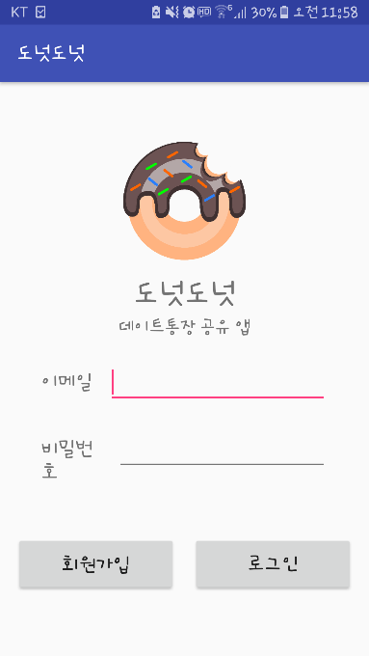
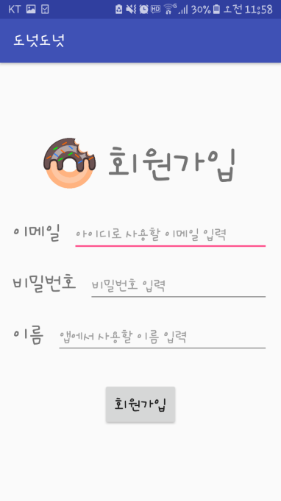
프로젝트 주제 및 기능
- 로그인
실행하면 로그인 화면이 뜹니다. 하단의 회원가입버튼을 클릭하고 회원가입을 실행합니다. (계정이 없으면 앱을 실행할 수 없어요!)
앱 자체에서 회원가입을 하는 기능입니다. 이메일과 비밀번호(6자리 이상), 사용자 이름을 입력하여 회원가입을 하면 그 계정으로 로그인이 가능합니다.

Slide 8
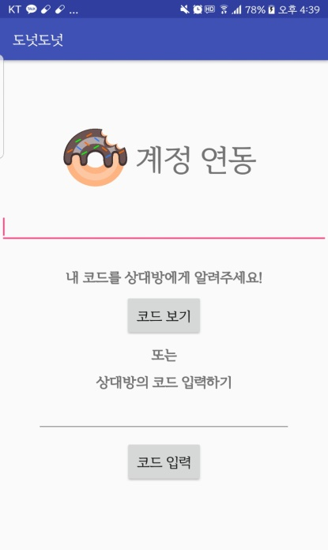
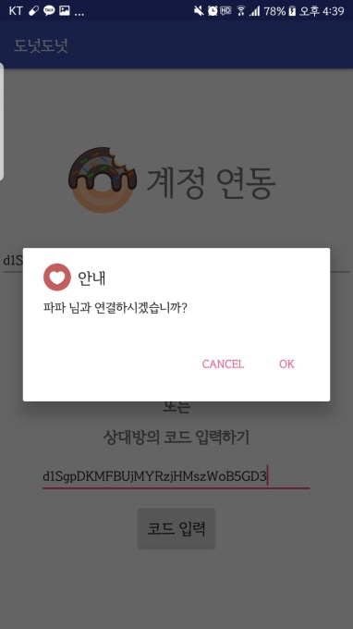
프로젝트 주제 및 기능
- 계정연동
로그인을 완료했으면 상대방과 계정을 연동할 수 있는 화면이 나타나요!
코드 보기를 클릭하여 내 코드를 상대방에게 전송하고, 하단에 계정 연동할 상대의 코드를 입력해 주세요!
본인 코드 나타남 나타난 코드를
상대방에게 전송(카톡이나 문자 등)
코드를 입력하고 코드 입력 버튼을 클릭하면 상대와 연결할 지 확인하는 다이얼로그 창이 나타나요! Ok를 누르면 메인 메뉴 화면으로 이동합니다.
연동할 상대의 코드를 입력하면
계정 연동 성공!

Slide 9
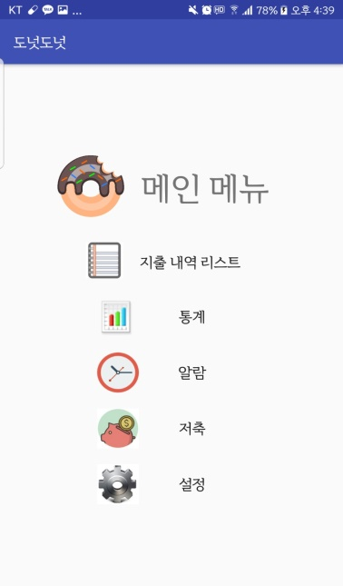
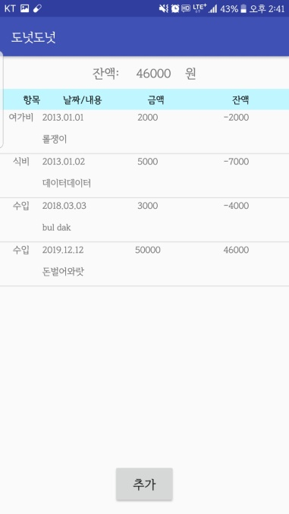
프로젝트 주제 및 기능
- 지출내역리스트
메인 메뉴 화면입니다. 지출 내역 리스트로 이동하면 상대방의 지출 내역을 확인할 수 있는 리스브 뷰가 나타나고, 통계로 이동하면 상대방의 수입 및 지출 내역이 그래프로 나타납니다. 설정으로 이동하면 사용자 정보와 연결을 끊을 수 있는 설정 화면이 나타납니다. 알람과 저축 기능은 시간 관계상 UI만 구성했습니다.
지출 내역 리스트입니다.
사용자가 수동으로 수입 및 지출 내역(식비, 여가비, 기타)을 입력해야 합니다! 리스트 뷰를 수정하면 연동된 사용자의 리스트 뷰도 똑같이 수정된 것을 확인할 수 있습니다.

Slide 10
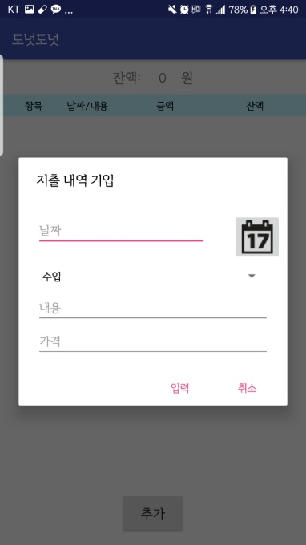
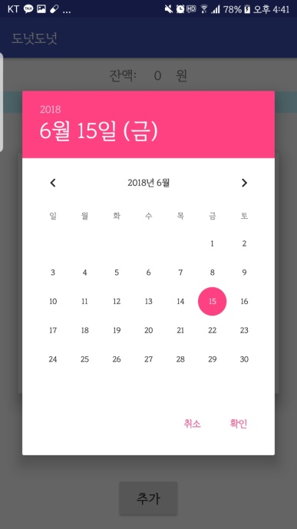
프로젝트 주제 및 기능
- 지출내역리스트
하단의 추가 버튼을 누르면 사용자가 직접 리스트 뷰 항목을 추가할 수 있습니다. 날짜, 항목(수입인지 지출인지), 내용, 가격 등을 입력하면 날짜 별로 항목이 정렬되어 나타납니다.
Ex) 2018.06.16 수입 저축했다, 5000 이런 식으로 입력
날짜의 경우 우측에 보이는 아이콘을 클릭하면 날짜를 선택할 수 있는 달력이 나타납니다. 달력에서 날짜를 선택하면 텍스트 창에 입력한 날짜가 등록되는 것을 확인할 수 있습니다.
달력 클릭하면 데이트
픽커로 이동
입력하면 리스트 항목 추가됨

Slide 11
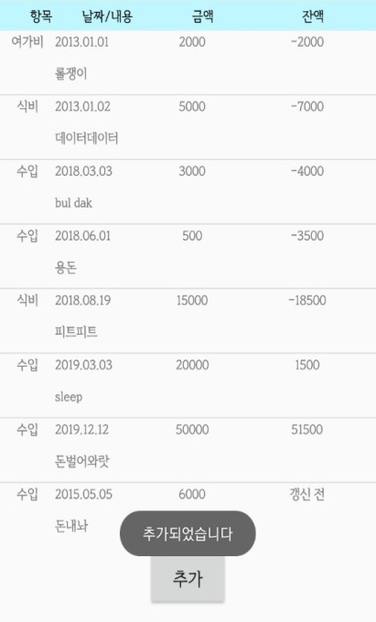
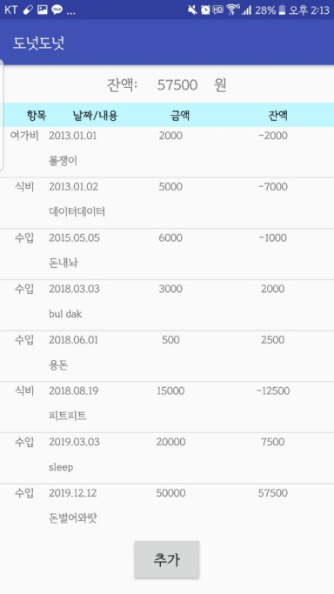
프로젝트 주제 및 기능
- 지출 내역 리스트
지출 내역 리스트 화면을 나갔다가 다시 들어오면 갱신 전이었던 항목에 값이 뜨면서 상단의 잔액이 제대로 계산되어 있는 것을 확인할 수 있습니다! 그리고, 리스트 뷰의 항목을 클릭하면 다이얼로그 창이 뜨면서 리스트 항목을 삭제하는 것도 가능합니다.
추가를 완료하면 잔액 추가한 항목의 잔액 부분에 갱신 전이라는 글씨가 뜹니다! 말 그대로 갱신하기 전이라서 상단의 total 값에 계산이 되지 않은 상태인데요, 리스트 뷰 화면을 나갔다가 들어오면 갱신되는 것을 확인할 수 있습니다.

Slide 12
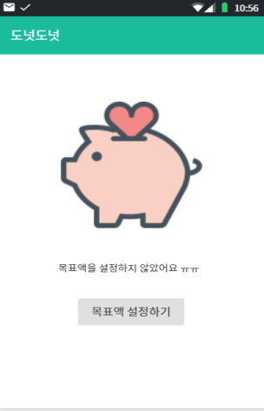
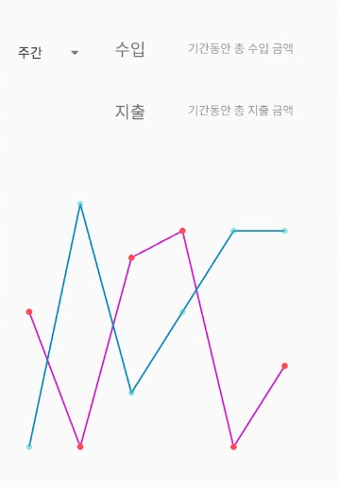
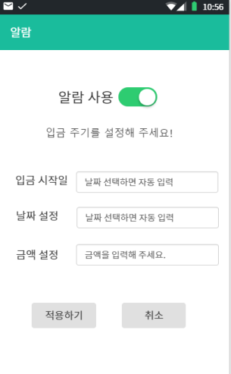
프로젝트 주제 및 기능
- 통계 및 알람 저축
통계 화면으로 이동했을 때 보여지는 화면입니다. 본래는 입력한 년도에 따라 월별 수입과 지출 합계를 표시하려고 했으나, DB에서 데이터를 불러오는 과정에서 오류가 생겨 가상의 값을 넣어 그래프만 표시하였습니다.
알람과 저축 기능 또한 시간 관계 상 UI를 만드는 것으로 대체했습니다. 알람의 경우 스위치를 통해 알람 사용 스위치를 활성화 시키면 하단의 항목들이 활성화 되게 구현했습니다!

Slide 13
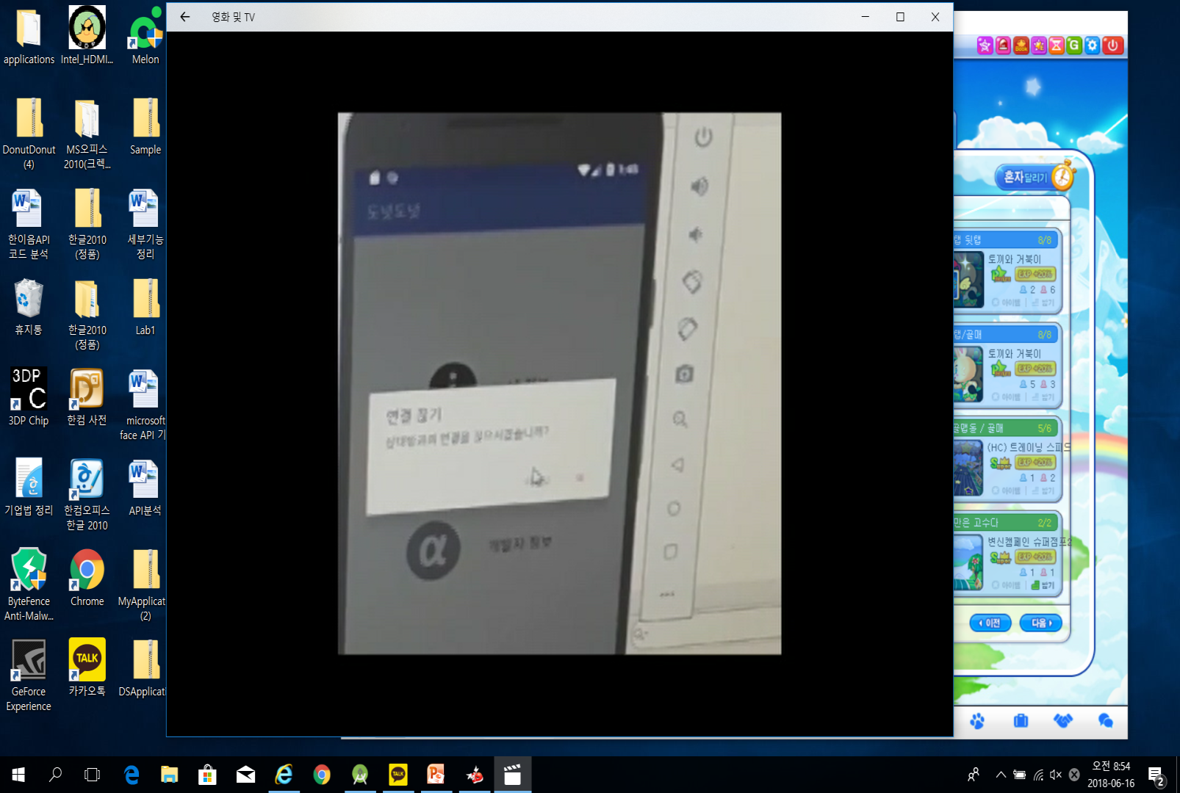

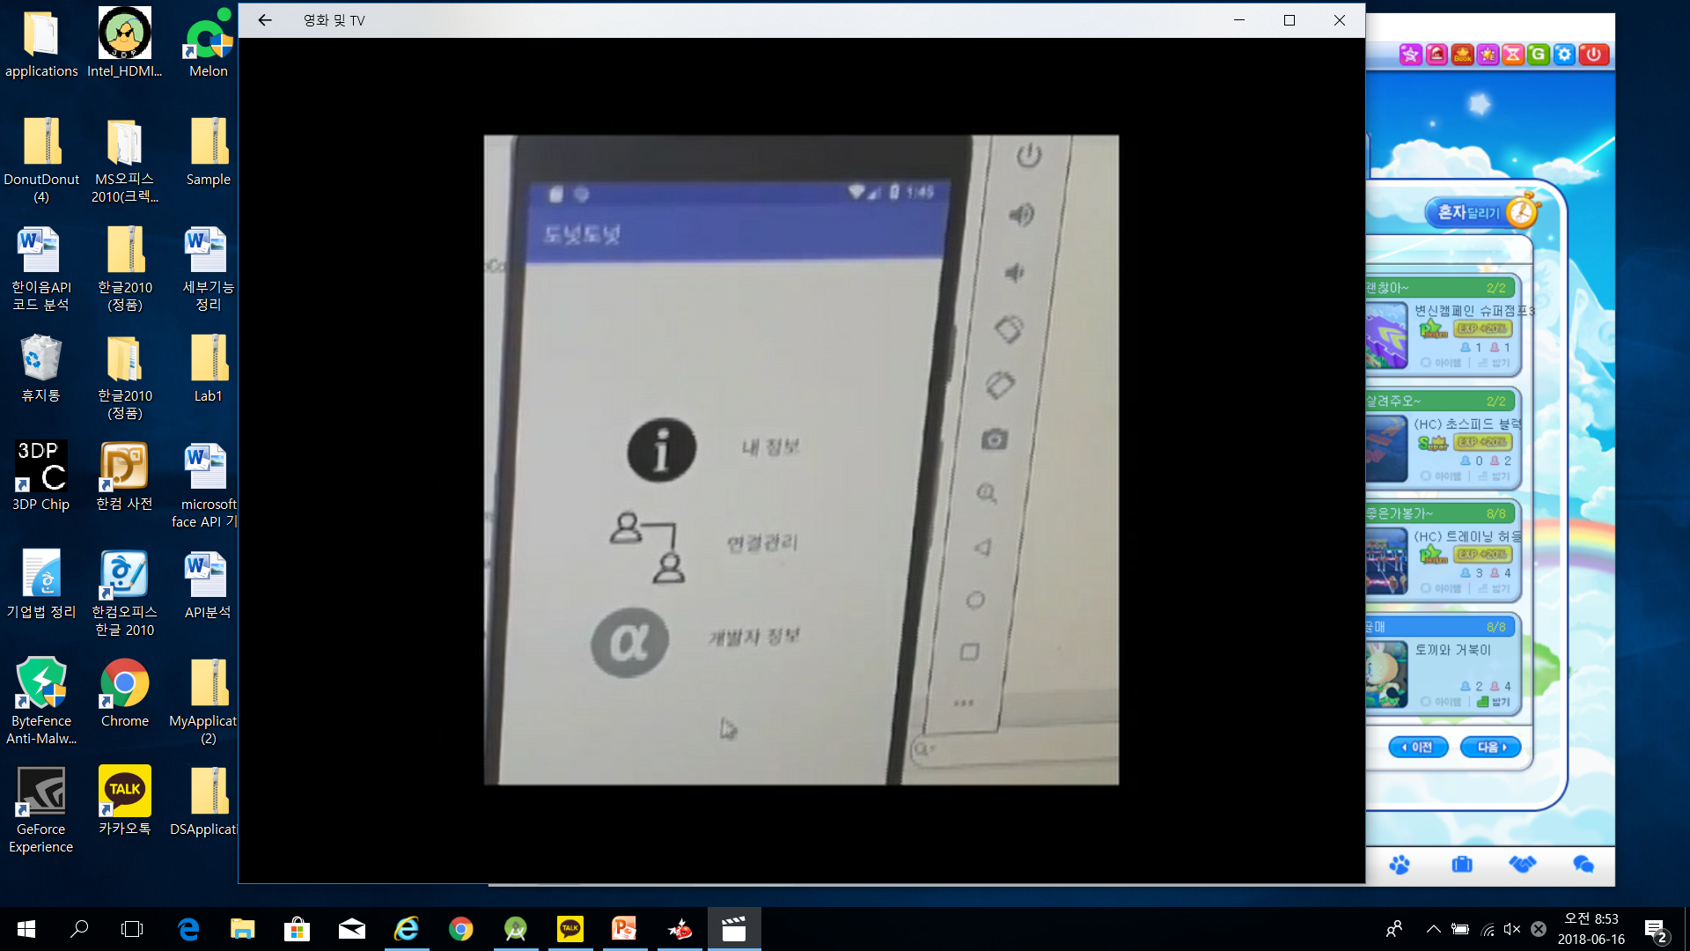
프로젝트 주제 및 기능
- 환경설정
환경 설정 화면입니다.
내 정보를 클릭하여 사용자(자신)의 정보를 확인할 수 있고, 연결 관리를 클릭하여 상대방과의 계정 연동을 끊을 수 있습니다.
사용자 정보 확인 가능
연결 끊기를 누르면 상대방과 연결을 끊겠냐고 재차 확인하는 다이얼로그 창이 뜹니다. 이 때 끊겠다는 버튼을 누르면 초기의 계정 연동 화면으로 이동합니다.
계정 연동 끊기

Slide 14
도넛도넛
프로젝트 주제 및 기능
기술에 대한 설명
구현 후기

Slide 15
도넛도넛
기술에 대한 설명
회원가입, 로그인 부분
회원 정보 저장
회원가입
FireStore
사용자A
로그인
사용자가 입력한 값과 저장된 값 비교

Slide 16
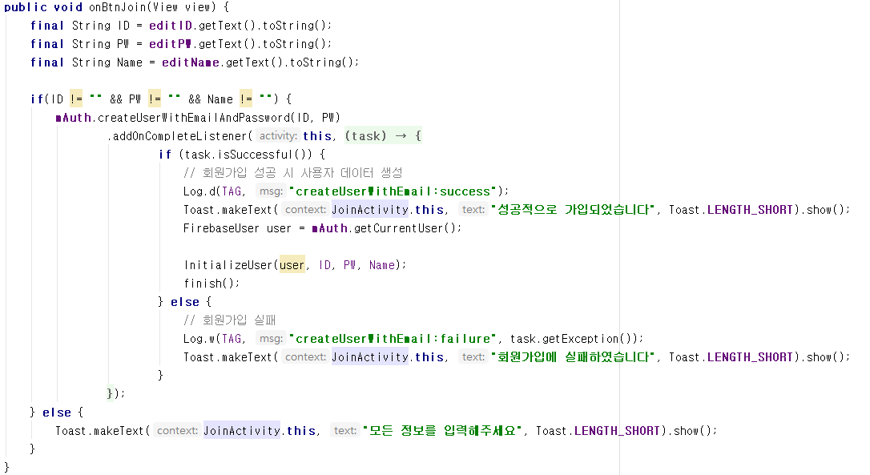
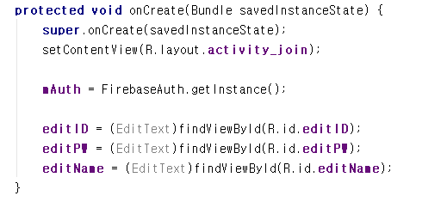
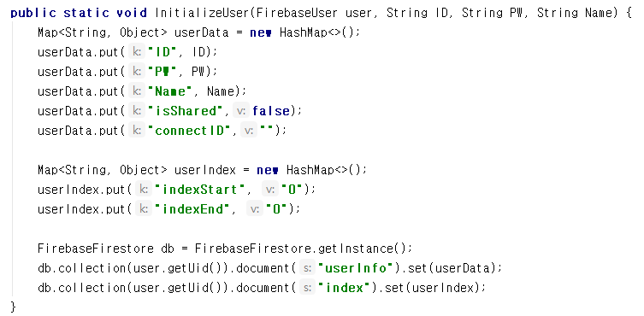
기술에 대한 설명 → JoinActivity.java
도넛도넛
파이어베이스 접근관리자의 인스턴스를 받아오고, 아이디와 비밀번호, 이름을 입력하여 회원가입을 한다.
아이디, 비밀번호, 이름
회원가입에 성공하면 파이어베이스 접근 관리자 권한을 얻으며 계정이 생성된다.
내 계정의 컬렉션을 다른 사용자와 공유하는지,
혹은 다른 계정의 컬렉션을 공유한다면 그 코드
회원가입에 실패하거나 모든 정보를 입력하지 않으면 가입이 되지 않는다.
문서 추가에 이용되는 인덱스
회원가입 성공 시 회원 초기 정보를 생성한다.

Slide 17
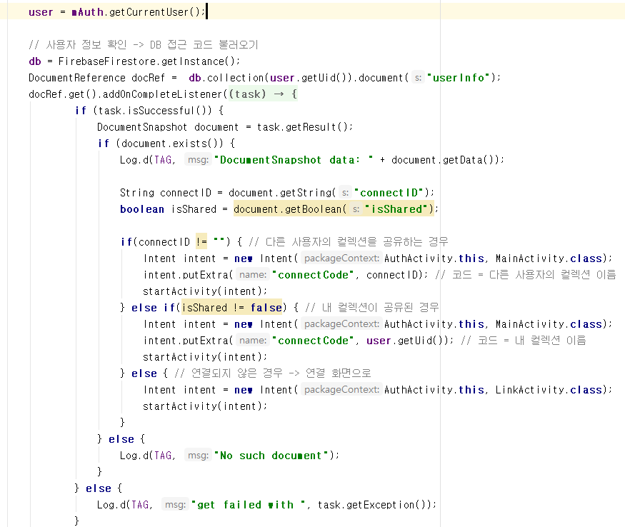
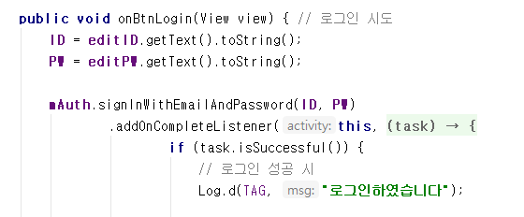
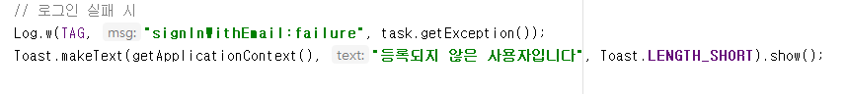
기술에 대한 설명 → AuthActivity.java
도넛도넛
회원가입시
Firestore에 저장된 정보와 일치하면 로그인 성공!
로그인 성공시 정보에 따른 컬렉션이 보여지게끔
인텐트를 전달받는다.
정보가 일치하지 않으면 로그인 불가!

Slide 18
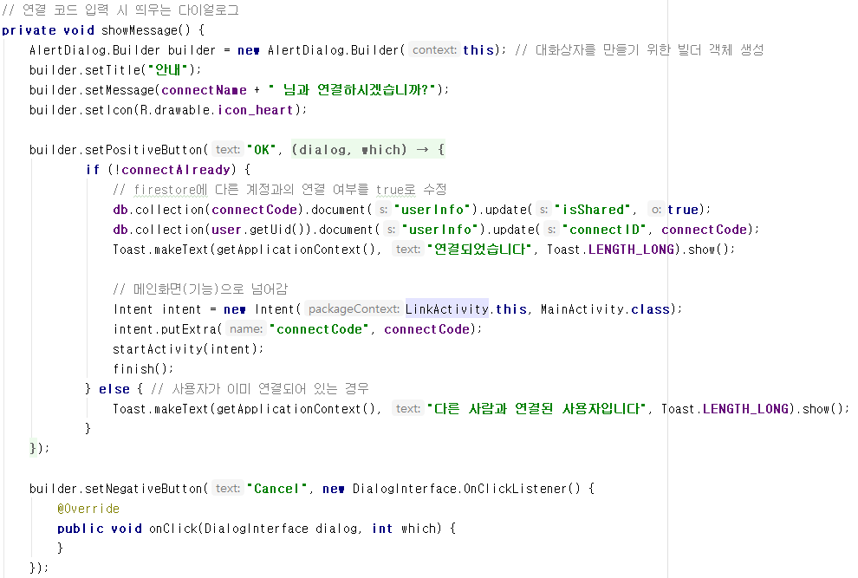
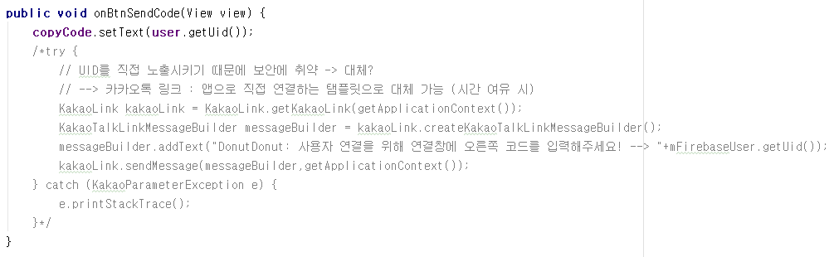
기술에 대한 설명 → LinkActivity.java
도넛도넛
EditText에 코드를 띄운다.
카카오톡으로 코드를 전송하는 기능이다.
카카오톡 API가 변경되어 쓸 수 없게 된 코드이다.
이것을 대체하여 EditText에 코드를 띄웠다. 이것을 복사해 카카오톡이나 문자로 전송하여 코드를 공유할 수 있다.
코드를 공유한 상대의 이름이 뜨며 확인 다이얼로그를 띄운다.
확인버튼을 누르면 Main으로 이동한다.

Slide 19
도넛도넛
기술에 대한 설명
지출, 수입 부분
사용자A
내용 입력
ListView
입력된 값 저장
FireStore
파이어베이스의
같은 컬렉션을
사용하는 방식으로
데이터 공유
사용자B
내용 입력
ListView
입력된 값 저장

Slide 20
도넛도넛
기술에 대한 설명
지출, 수입 부분
FireStore
Custom
Dialog
데이터 인덱스 값 받아와
데이터 저장, 인덱스 값+1
추가 버튼
리스트뷰에 아이템 추가
(잔액의 경우 갱신 전으로 표시)
ListActivity
액티비티 생성 시 데이터를 불러와 정렬 및 잔액 계산
리스트뷰 아이템 클릭
Dialog
클릭된 아이템에 해당하는
데이터 삭제

Slide 21
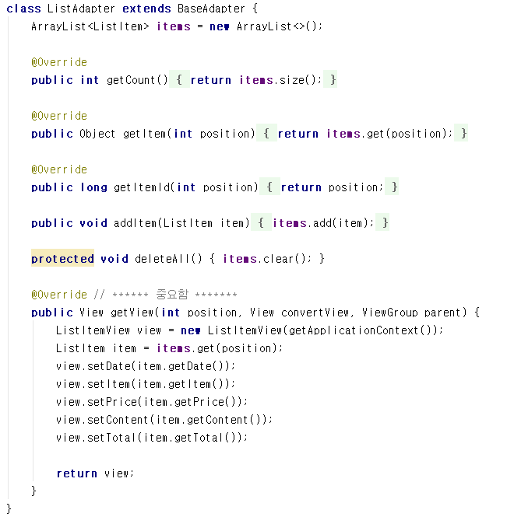
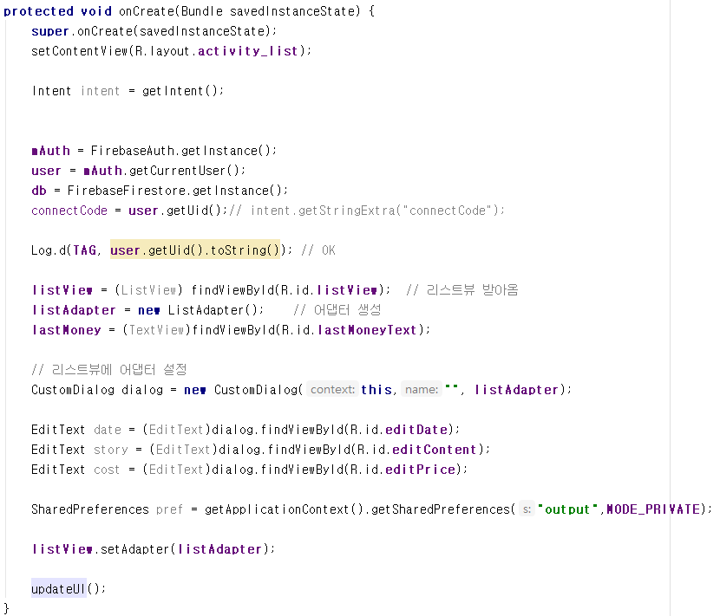
기술에 대한 설명 → ListActivity.java
도넛도넛
Firestore의 인스턴스를 선언한다
이곳에서 데이터를 저장하고 공유한다.
ListAdapter를 사용해 ListItem에 데이터를 추가한다.
리스트뷰에 ListItem을 등록, 삭제하는 기능을 구현한다.
데이터를 갱신하는 코드이다.

Slide 22
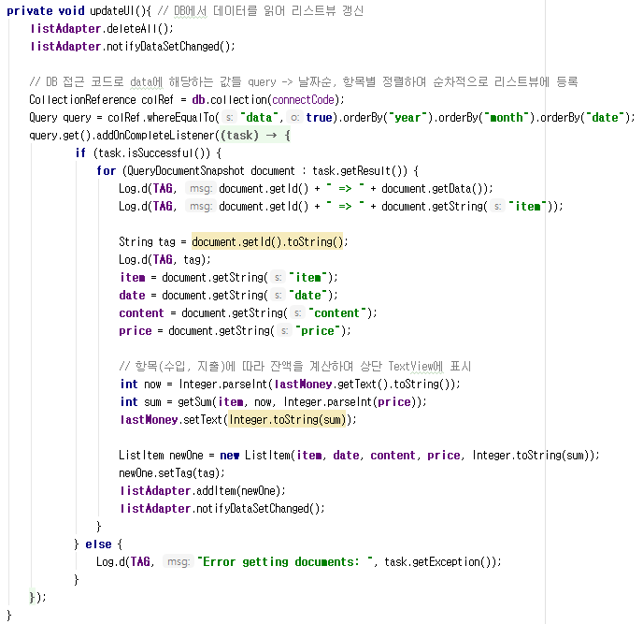
기술에 대한 설명 → ListActivity.java
도넛도넛
onCreate에서 호출되는 데이터 갱신 메소드이다.
Firestore에 저장되는 데이터(지출 내역) document의 경우
data필드의 값을 true로 갖는다는 특징이 있다.
이를 활용하여 data==true인 문서를 쿼리하고, 데이터를 불러온다.
이 과정에서 날짜순으로 정렬한다.
불러온 데이터를 ListAdapter로 ListView에 등록하는데, document의
이름을 태그로 설정하여 아이템 삭제 시에 활용하였다(데이터
값으로 쿼리할 필요 없이 태그와 일치하는 이름의 document삭제).
또한 화면 상단에 표시되는 잔액의 경우 Firesotre에서 불러온
데이너를 리스트뷰에 등록하는 과정에서 계산할 수 있도록 하였다.

Slide 23
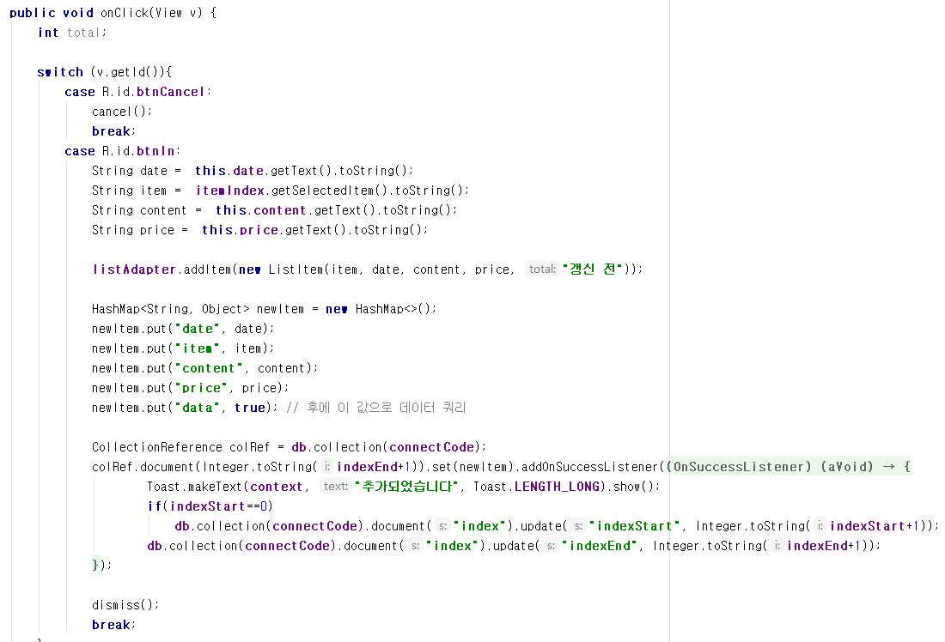
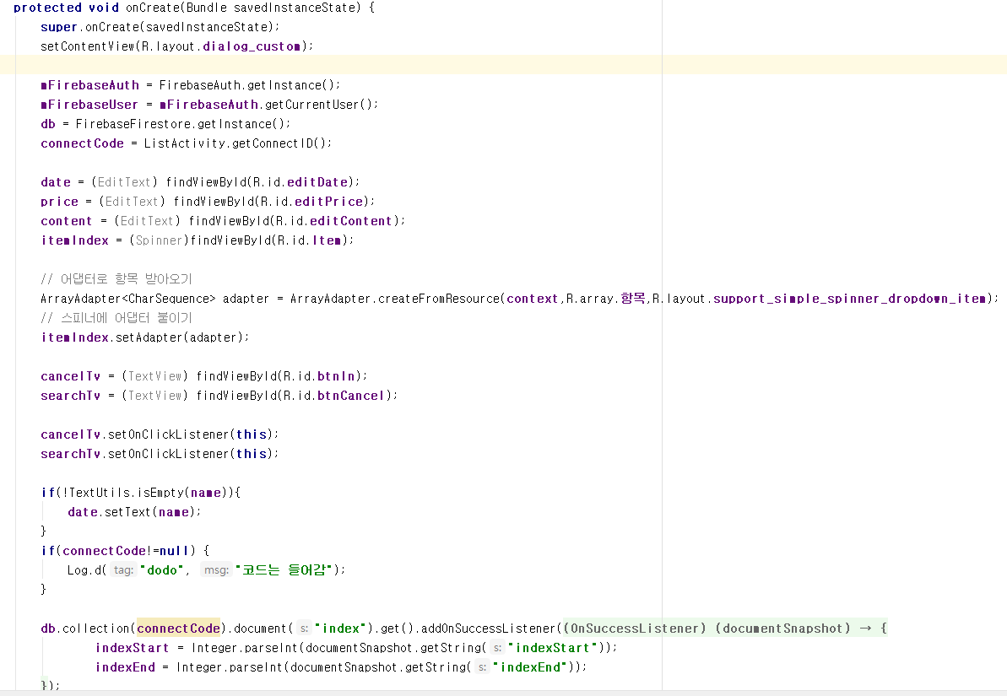
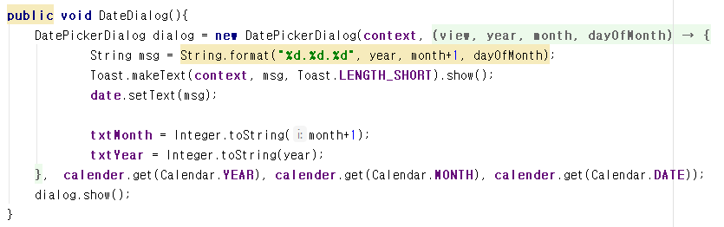
기술에 대한 설명 → CustomDialog.java
도넛도넛
데이트피커에서 받아온 날짜 정보를 year.month.day 형식으로 EditText에 입력한다
취소버튼을 누르면 취소되어 리스트 뷰로 돌아간다
데이터를 추가하는 버튼이다.
HashMap을 이용해 데이터를 저장한다.
저장된 데이터는 리스트뷰에 보여지고 firestore에도 저장된다.
회원가입 시에 생성된 userInfo의 Index를
활용해 파이어베이스에 데이터를 추가한다.
인덱스 끝부분에 해당하는 값을 데이터 문서의
이름으로 지정하고, 값을 1 증가시킨다.

Slide 24
도넛도넛
기술에 대한 설명
통계 부분
ListView
GraphView
ListView에 저장된 데이터 중, 가격만 불러와 총합을 구해 그래프로 보여줌

Slide 25

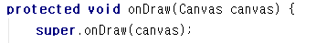
기술에 대한 설명 → GraphView.java
도넛도넛
뷰를 상속받아 그래프를 그릴 수 있게 한다.
그래프 옵션을 설정한다. 그래프 색과 두께 등을 정의한다.
그래프 정보(Y축값 배열, 단위, 원점, 개수 )를 받는다.
설정된 정보를 바탕으로 그래프를 만든다.
만들어진 그래프를 그린다.

Slide 26
도넛도넛
기술에 대한 설명
환경설정 부분
사용자 정보 확인
저장된 값 불러오기
Firestore
연결 끊기
연결 해제

Slide 27
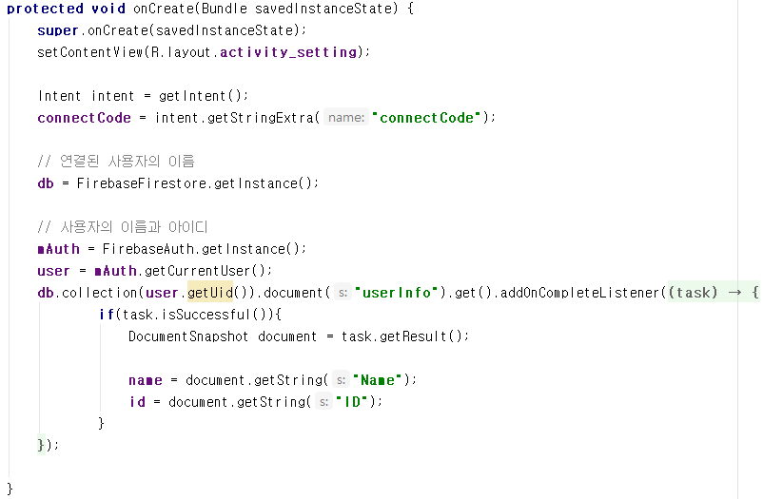
기술에 대한 설명 → SettingActivity.java
도넛도넛
파이어베이스에 저장된 정보를 불러온다.
내 정보를 불러온다.
다이얼로그를 사용하여 창을 띄운다.
연결해제를 하는 버튼이다.
누르면 다시 한 번 물어보는 다이얼로그가 뜨고, 확인버튼을 누르면 연결이 해제되며 초기 로그인화면으로 이동한다.

Slide 28
도넛도넛
프로젝트 주제 및 기능
기술에 대한 설명
구현 후기

Slide 29
후기 - 임소희
일단 시간이 부족했던 것이 아쉬웠다. 어플 만드는 게 쉬울 거라고 생각하지는 않았지만 막상 만들어보니 정말로 어려웠다. 예상 외의 변수가 많이 나타나서 오류 하나가 나타나면 그것을 해결하는 데에만 시간을 많이 투자했던 것 같다. 우리 조의 경우 베타 버전인 파이어 스토어를 사용하여 구현했는데 아무래도 베타 버전이고 사용하는 사람들이 많이 없다 보니 정보가 굉장히 부족해서 오류 하나가 뜨면 해결하는 것이 쉽지가 않았다. 데이터 공유하는 데에 시간을 너무 많이 할애하여 나머지 부가 기능들을 구현하지 못 한 게 아쉬울 따름이다. 처음 접해보는 오류들이 나타나고(특히 파이어 스토어 관련 오류는 검색해도 나오지가 않아서 굉장히 힘들었다) 그 오류를 해결하는 방안을 찾기 위해 Logcat을 수도 없이 봤는데 그 덕에 오류의 근거지를 찾는 것은 어느 정도 익숙해지지 않았나 싶다. 비록 미흡한 결과물이지만 만드는 데에 의의를 두고 후에 있을 졸업 프로젝트나 그 외 대외활동들을 하는 데에 도움이 되었을 거라 생각하니 값진 경험이었던 것 같다. 또한, 시작했을 때 절대 이루지 못 할 것만 같이 막막했던 프로젝트를 해내 준 팀원들에게 고맙다는 말을 전하고 싶다. 거의 주 단위로 함께 밤을 새서 프로젝트 작업을 진행했는데 힘든 것을 티 내지 않고 묵묵히 자기 역할을 다 해준 것이 너무 고마웠다. 본인의 역할이 크지는 않았기에 많은 도움이 되지 못 한 것 같아 미안하고 아쉬웠다. 기회가 된다면 다음에는 더욱 좋은 결과물을 만들 수 있도록 개선하여 다시 한 번 프로젝트를 진행해 보고 싶다.

Slide 30
후기 - 방은지
처음엔 나만의 앱을 만드는 것에 설렜습니다. 그러나 개발을 할수록 생기는 여러 문제에 기능을 점점 줄이게 되고, 결국엔 최소한의 기능만 남게 되었습니다. 앱을 만들며 가장 많이 들었던 생각은 마켓에 있는 간단해 보이는 앱이라도 그것을 만들기 위해 얼마나 개발자들이 힘들었냐는 것이었습니다. 개발자들의 고통을 실감할 수 있는 좋은 시간이었습니다.
프로젝트 후반에 코드 수정을 반복했더니 코드들이 서로 엉켜있는 것을 발견했습니다. 서로 영향을 미치는 코드라 건들기 너무 무서웠습니다. 잘못 건드렸다간 프로그램이 망가질 것 같았습니다. 그래서 하나씩 비교하고 에뮬레이터를 돌려보며 수정했습니다. 처음부터 코드를 깔끔하게 짤 걸 후회했습니다. 주석도 많이 달지 않아 무슨 코드인지 해독하느라 시간도 많이 걸렸습니다. 코드의 가독성과 정리의 중요성을 알게 된 소중한 시간이었습니다.
프로젝트 진행 중 가장 힘들었던 부분은 서버를 이용한 부분이었습니다. 제출마감 2주 전에 모든 것을 완료하고 수정과 추가기능을 넣으려고 밤을 샜을 때 였던 것 같습니다. 이 날, 갑자기 카카오톡으로 코드를 공유하는 부분에서 오류가 났고, 로그인도 잘 되지 않았습니다. 데이터베이스에 접근하는 것도 힘들어졌고, 로컬 데이터 베이스에 저장하여 1인용 가계부로 방향을 수정해야 하나 고민했습니다. 1주일이 넘는 시간 동안 서버와 전쟁을 했고, 마침내 데이터 저장과 공유가 가능해졌습니다. 그래서 다행히 주기능이었던 수입과 지출은 구현 할 수 있었으나 추가 기능 구현이 부실해졌습니다. 이 부분에 대해 가장 아쉬웠습니다. 프로젝트를 종료한 뒤, 시간이 더 있었다면 조금 더 완성도 높은 어플을 만들 수 있었다는 생각이 가장 먼저 들었습니다. 그래도 포기하지 않고 끝까지 함께 한 팀원들에게 너무 고맙고 수고했다는 말을 하고 싶습니다.

Slide 31
후기 - 권소영
백엔드를 맡아 개발을 하던 도중, 저희가 기획한 앱을 구현하기 위해 데이터 쿼리가 가능한 방식의 DB를 사용해야 하는데 Firebase Realtime Database가 그 기능을 지원하지 않고 있다는 것을 발견하였습니다. 그래서 기존 개발 방식을 엎고 베타 버전의 Firebase Firestore를 사용하였는데, 여기서 문제가 발생했습니다. 지출 내역 파트를 마무리하고 다음 단계로 넘어가려 할 때 갑자기 모든 쿼리 기능이 수행되지 않았으며, 이미 구현을 마쳤던 카카오톡 링크와 구글 계정 연동 부분까지 버전 문제로 인해 모두 먹통이 되었습니다. 결국 이미 구현했던 내용을 다시 구현하기 위해 많은 시간을 투자해야 했고, 이 문제로 인해 다른 기능에 시간을 투자하기 힘든 환경이 되어 앱 완성도가 예상보다 떨어진 점이 아쉬웠습니다.
또한 과제를 진행하면서 가장 크게 느꼈던 것은 협업 시에 소통의 중요성이었습니다. 분명 회의로 구현할 내용과 기능에 대한 세부 결정을 완료했음에도 불구하고, 각자의 역할을 수행하면서 이해했던 방향이 달라 중간점검을 할 때가 되어서야 이를 확인하고 개발에 난항을 겪었습니다. 또한 코드를 통합할 때, 주석처리가 제대로 되지 않았거나 코드가 엉켜 있는 경우가 많아 이를 통합하는 과정에서 상당한 시간을 소요하였습니다.
하지만 앞으로 개발자의 길을 가게 된다면 협업을 기본으로 하는 팀 프로젝트들을 많이 접하게 될 것임을 알고 있습니다. 앞으로도 코드 통합이나 팀원과의 소통은 프로젝트 수행에 중요한 부분을 차지할 것입니다. 분명 혼자 기말 프로젝트 과제를 진행할 수도 있었습니다. 하지만 그 결과물이 이번 팀 프로젝트보다 나았을지 몰라도, 팀원과 기말 과제를 진행하면서 협업의 중요성을 깨달았기에 값진 과정이었다고 생각합니다. 감사합니다.

Slide 32
감 사 합 니 다
DonutDonut

